Slide 1
Keuzedeel internationalisering 12 december 2017

Slide 2
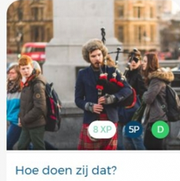
Wat hebben we gedaan?
“Wie ben ik?”
Test Wilweg.nl. Daar verslag van gemaakt. Planning voor de buitenlandstage
Sollicitatiebrief + CV
ELO, Wikiwijs en Brainstud
“Hoe doen zij dat?”
Euregio → werkstuk

Slide 4
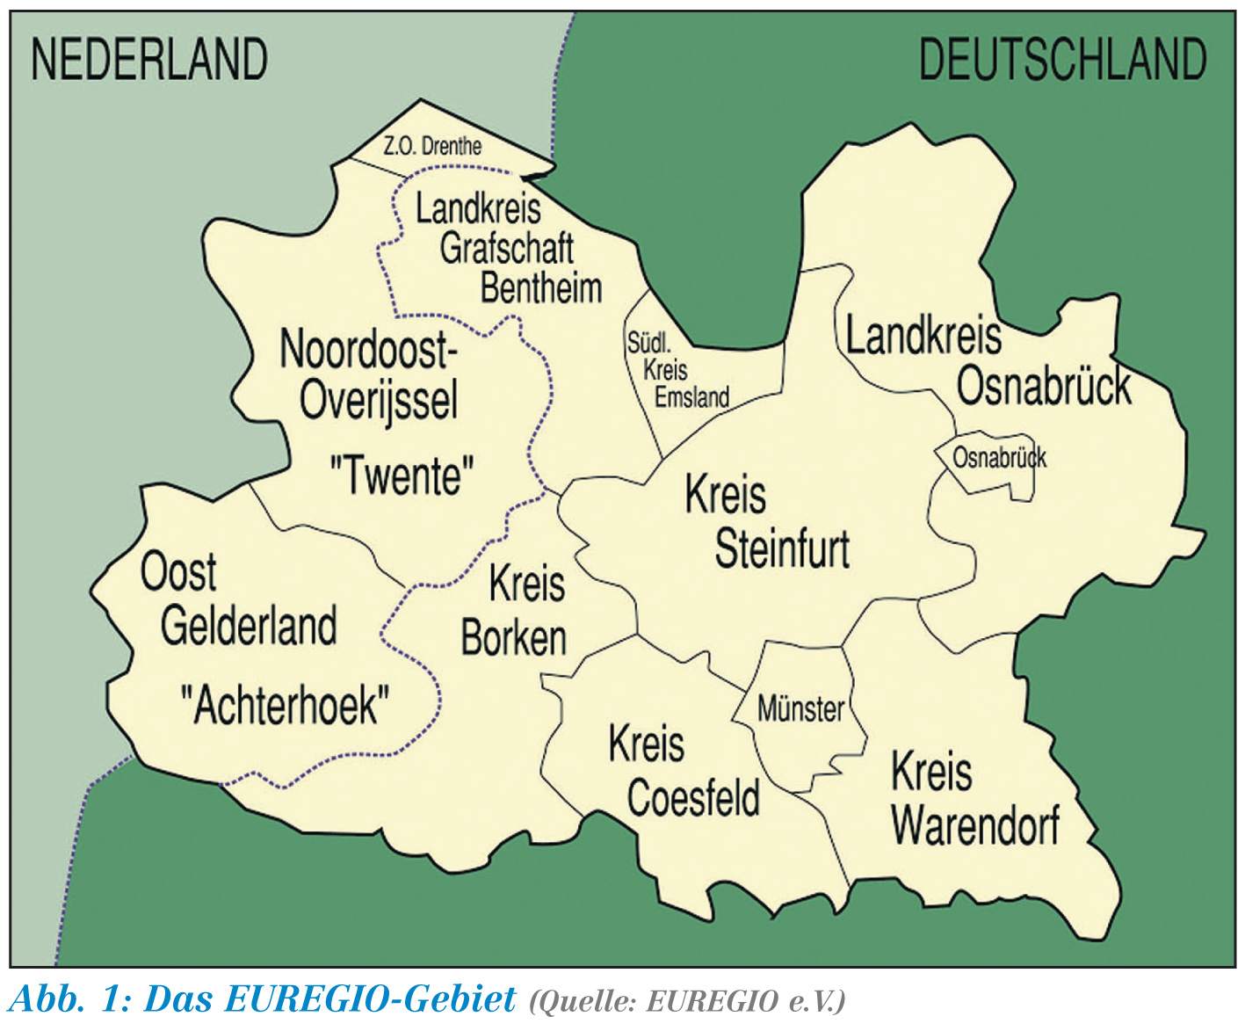
Euregio

Slide 6
Project leren zonder grenzen
Tandems Duitsland – Nederland
Groen ←→ Steinfurt
Bloem ←→ Münster
Voeding ←→ Osnabrück
Veehouderij ←→ Kleve (Lingen)
Paard ←→ Münster/Warendorf
Dier ←→ Münster

Slide 7
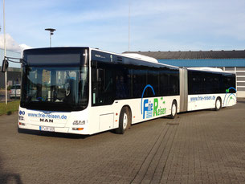
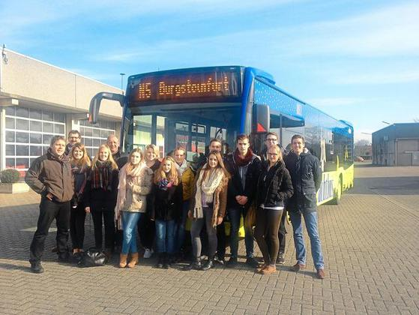
Voorbeeld mobiliteitsproject
9 januari: bus uit Steinfurt komt langs op AOC Oost;
daarna samen naar de beurs in Hardenberg (werken met buddy’s)
23 januari: bus uit Almelo gaat naar Steinfurt en haalt studenten op om samen naar de beurs in Essen te gaan
9 september: bus uit Almelo haalt studenten uit Steinfurt op om samen 3 dagen naar Neurenberg te gaan.
Op deze manier komen tot een tandem

Slide 9
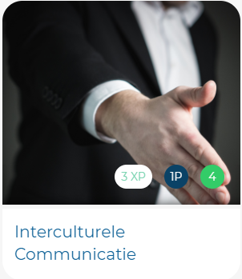
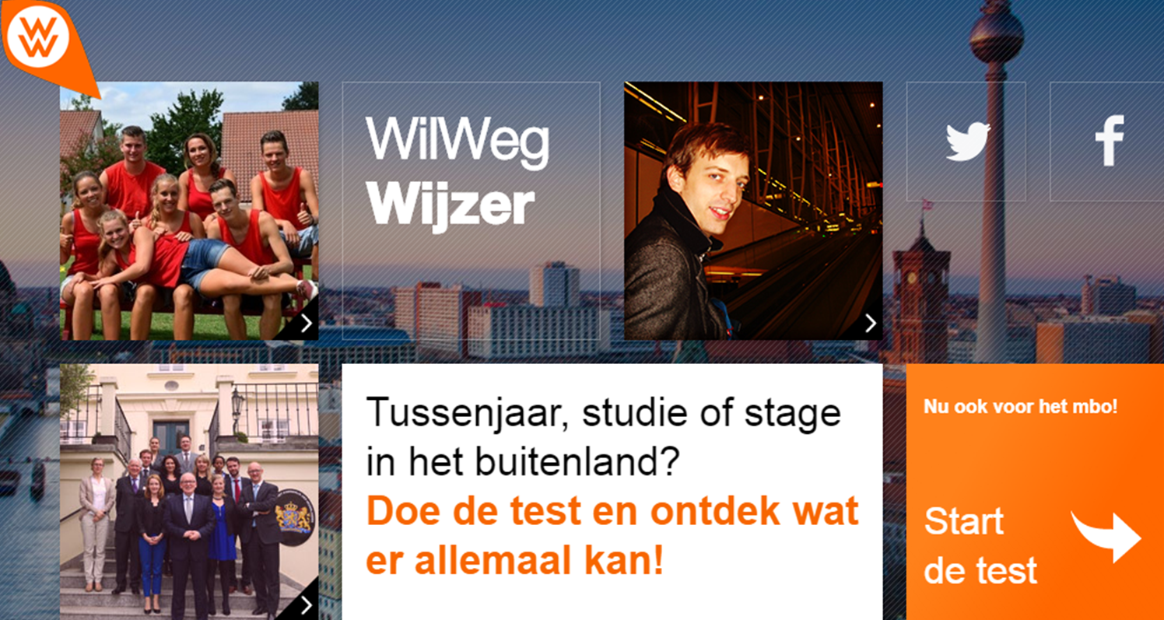
Wat gaan we doen?
Interculturele communicatie
Verzilveren opdrachten
Hoe doen zij dat?
Sollicitatiebrief
Euregio

Slide 10
Interculturele communicatie - Wat zijn cultuurverschillen? - Wat kun je doen om cultuurverschillen te overbruggen / verkleinen? - Kies 3 landen uit waarover je meer zou willen weten als het gaat om bedrijfscultuur.

Slide 13
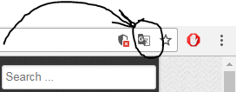
Vertaalknop
Handig
Kromme zinnen niet zomaar overnemen

Slide 14
Aan het eind van de middag
Verslag interculturele communicatie
Uitwisseling interculturele communicatie
Opdrachten verzilverd
Hoe doen zij dat?
PPT met steden en plaatsen in de Duitse Euregio
Laat ook even het eerder werk aftekenen, maar bewaar het zelf goed!

